Slide 1
DEPARTAMENTO DE CIENCIAS ECONÓMICAS, ADMINISTRATIVAS Y DEL COMERCIO
CARRERA DE INGENIERÍA COMERCIAL
AUTOR: GUANOLUISA CARDENAS CYNTHIA DAYANA
Tema: “análisis DE LA PARTICIPACIÓN FEMENINA EN CARGOS GERENCIALES
Y SU RELACIÓN sobre LAS Características DE las PYMES MANUFACTURERAS DEL DMQ AFILIADAS A LA CAPEIPI”
DIRECTORA:
ING. MALDONADO MERA, BETZABÉ DEL ROSARIO, PH. D
SANGOLQUÍ 2021

Slide 2

Contenido
El problema
Objetivos e hipótesis
Metodología
Propuesta
Conclusiones y recomendaciones
Marco teórico
Resultados
1
2
3
4
5
6
7

Slide 3

1. El Problema
EFECTOS
División sexual del trabajo.
Asimetrías de poder.
Empresas con características definidas.
Desconocimiento de beneficios de inclusión laboral de género
PROBLEMA
Brecha de género en el ámbito laboral ecuatoriano
CAUSAS
Estereotipos de género
Subrepresentación femenina en cargos gerenciales
Mayor inserción del hombre en industrias mejor remuneradas
Escasa literatura de género y características de las organizaciones

Slide 4

2. OBJETIVOS
OBJETIVO GENERAL
OBJETIVOS ESPECÍFICOS
Determinar si existe relación entre la participación femenina en cargos gerenciales y las características de las PYMES manufactureras del DMQ afiliadas a la CAPEIPI
Caracterizar las PYMES manufactureras.
Contrastar las características de las PYMES según el género femenino del gerente general.
Analizar la relación entre el género del gerente general y las características de las PYMES
Realizar una propuesta para sensibilizar sobre la equidad de género e igualdad de oportunidades

Slide 5

2. HIPÓTESIS
HIPÓTESIS GENERAL
HIPÓTESIS ESPECÍFICAS
Existe relación entre el género del gerente general y las características de las PYMES manufactureras del DMQ afiliadas a la CAPEIPI.
H1: Existe relación entre el género y su nivel de formación.
H2: Existe relación entre el género y el subsector de las PYMES.
H3: Existe relación entre el género y el tamaño de las PYMES.
H4: Existe relación entre el género y la edad empresarial de las PYMES.
H5: Existe relación entre el género y el carácter familiar de las PYMES.

Slide 6
3. MARCO TEÓRICO
Teoría de la Congruencia de Rol de Género
Eagly y Karau (2002): Roles de género.
Teoría del Techo de Cristal
Morrison , White y Van Velsor (1987) Barrera transparente que limita el ascenso profesional
Teoría del laberinto de cristal
Eagly y Carli (2007): actualización del techo de cristal. Triple carga de trabajo
Teoría de la Organización desde la perspectiva de género
Schein (1973) y Ferguson (1984) Estructuras de poder, minorías y oportunidades.
Notes:
Buen nivel de inteligencia líder orientado T/P Relación líder miembro/ P/Puesto/ estructura de Tarea
Extroversión alta
Seguridad en si mismo
Buena empatía
Habilidad emocional

Slide 7

4. METODOLOGÍA
Enfoque
- Mixto
Diseño
- No experimental-Transversal
Alcance
- Descriptivo
Fuentes de información
- Datos secundarios
- Líderes de opinión
Unidad de análisis
PYMES manufactureras del DMQ
afiliadas a la CAPIEPI
- Líderes de opinión
Técnica e instrumento
Investigación Ficha de recolección
documental de datos
Finalidad
- Aplicativa
Entrevista
Semiestructurada
Cuestionario
Notes:
Descriptivo correlacional, permite determinar la asociación lógica que tienen las variables
Porque describe el comportamiento de como se manejan

Slide 8

Población
PYMES MANUFACTURERAS DEL DMQ AFILIADAS A LA CAPEIPI
Sector | Número | Porcentaje
Alimentos | 78 | 20,3%
Construcción | 22 | 5,7%
Gráfico | 31 | 8,1%
Maderero | 14 | 3,6%
Metalmecánico | 86 | 22,4%
Químico | 85 | 22,1%
Textil | 68 | 17,7%
TOTAL | 384 | 100,0%

Slide 9

LÍDERES DE OPINIÓN
Organización | Género | Cargo o función que desempeña | Parámetro de selección
CAPEIPI | Femenino | Directora de Asistencia Técnica CAPEIPI | Representante de la CAPEIPI
ILE C.A. | Femenino | Presidenta Ejecutiva | Cúspide directiva de una empresa familiar.
Laboratorios Windsor S.A. | Femenino | Presidenta Ejecutiva | Cúspide directiva de una empresa no familiar.
Corporación Leggacy | Femenino | Directora y mentor empresarial en el área de Recursos Humanos | Cargo directivo en empresa vinculada a la gestión de talento humano.
Muestreo no probabilístico
por conveniencia

Slide 10

5. RESULTADOS
Análisis univariado
294 Gerentes
90 Gerentes

Slide 11



Análisis univariado

Slide 12


Análisis univariado

Slide 13
Nivel de formación profesional por género
Análisis bivariado

Slide 14
Análisis bivariado

Slide 15
Análisis bivariado

Slide 16
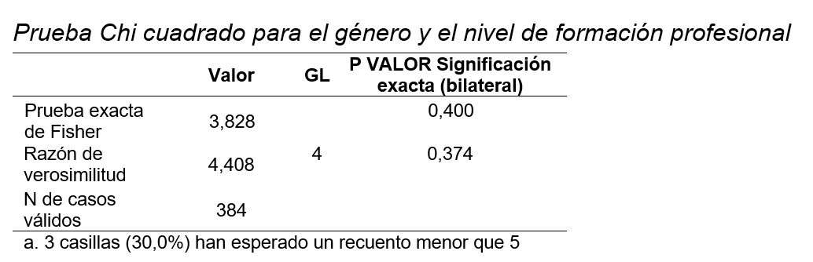
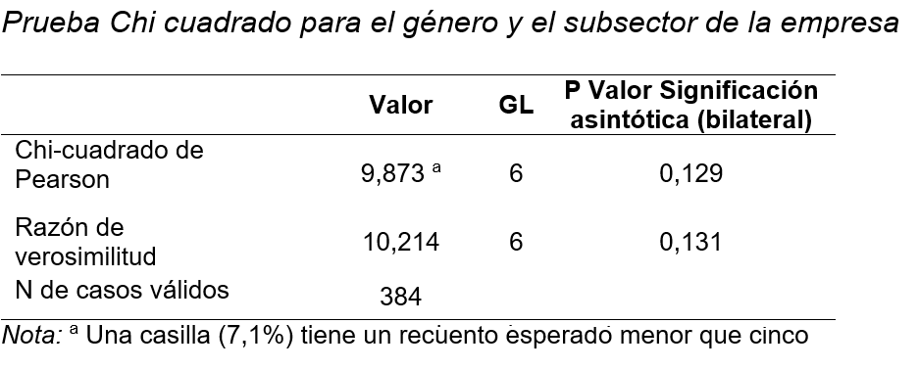
CONTRASTE DE HIPÓTESIS
H1: Existe relación entre el género del gerente general y su nivel de formación
Medida de asociación:
Valor phi: 0,105
No hay relación entre el género del gerente general y su nivel de formación.
H2: Existe relación entre el género del gerente general y el subsector de las PYMES manufactureras
No hay relación entre el género del gerente general y el subsector de las PYMES
Medida de asociación:
V de Cramer: 0,160

Slide 17
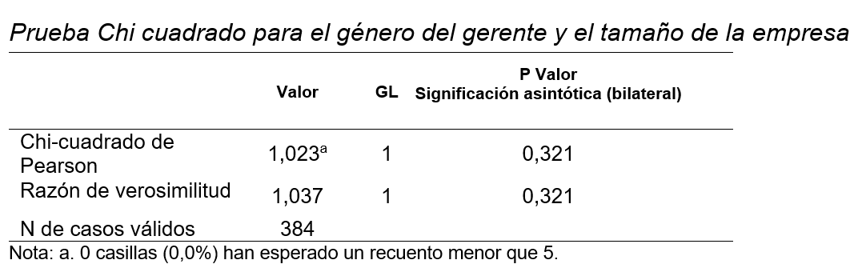
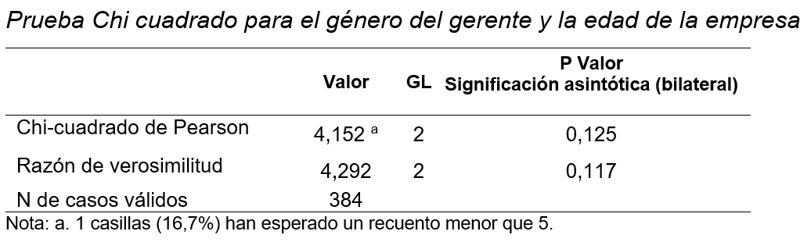
H3: Existe relación entre el género del gerente general y el tamaño de las PYMES manufactureras
Medida de asociación:
Valor phi: 0,052
No hay relación entre el género del gerente general y el tamaño de las PYMES.
H4: Existe relación entre el género del gerente general y la edad empresarial de las PYMES manufactureras
Medida de asociación:
V de Cramer: 0,104
No hay relación entre el género del gerente general y la edad empresarial de las PYMES.

Slide 18
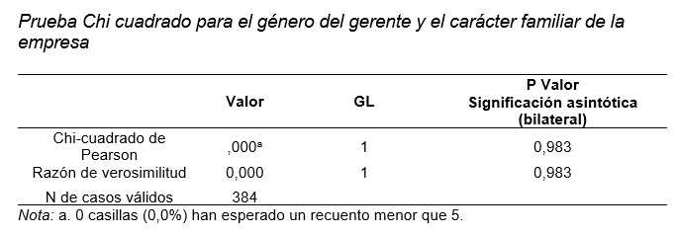
H5: Existe relación entre el género del gerente general y el carácter familiar de las PYMES manufactureras
Medida de asociación:
Valor phi: 0,001
No hay relación entre el género del gerente general y el carácter familiar de las PYMES

Slide 19
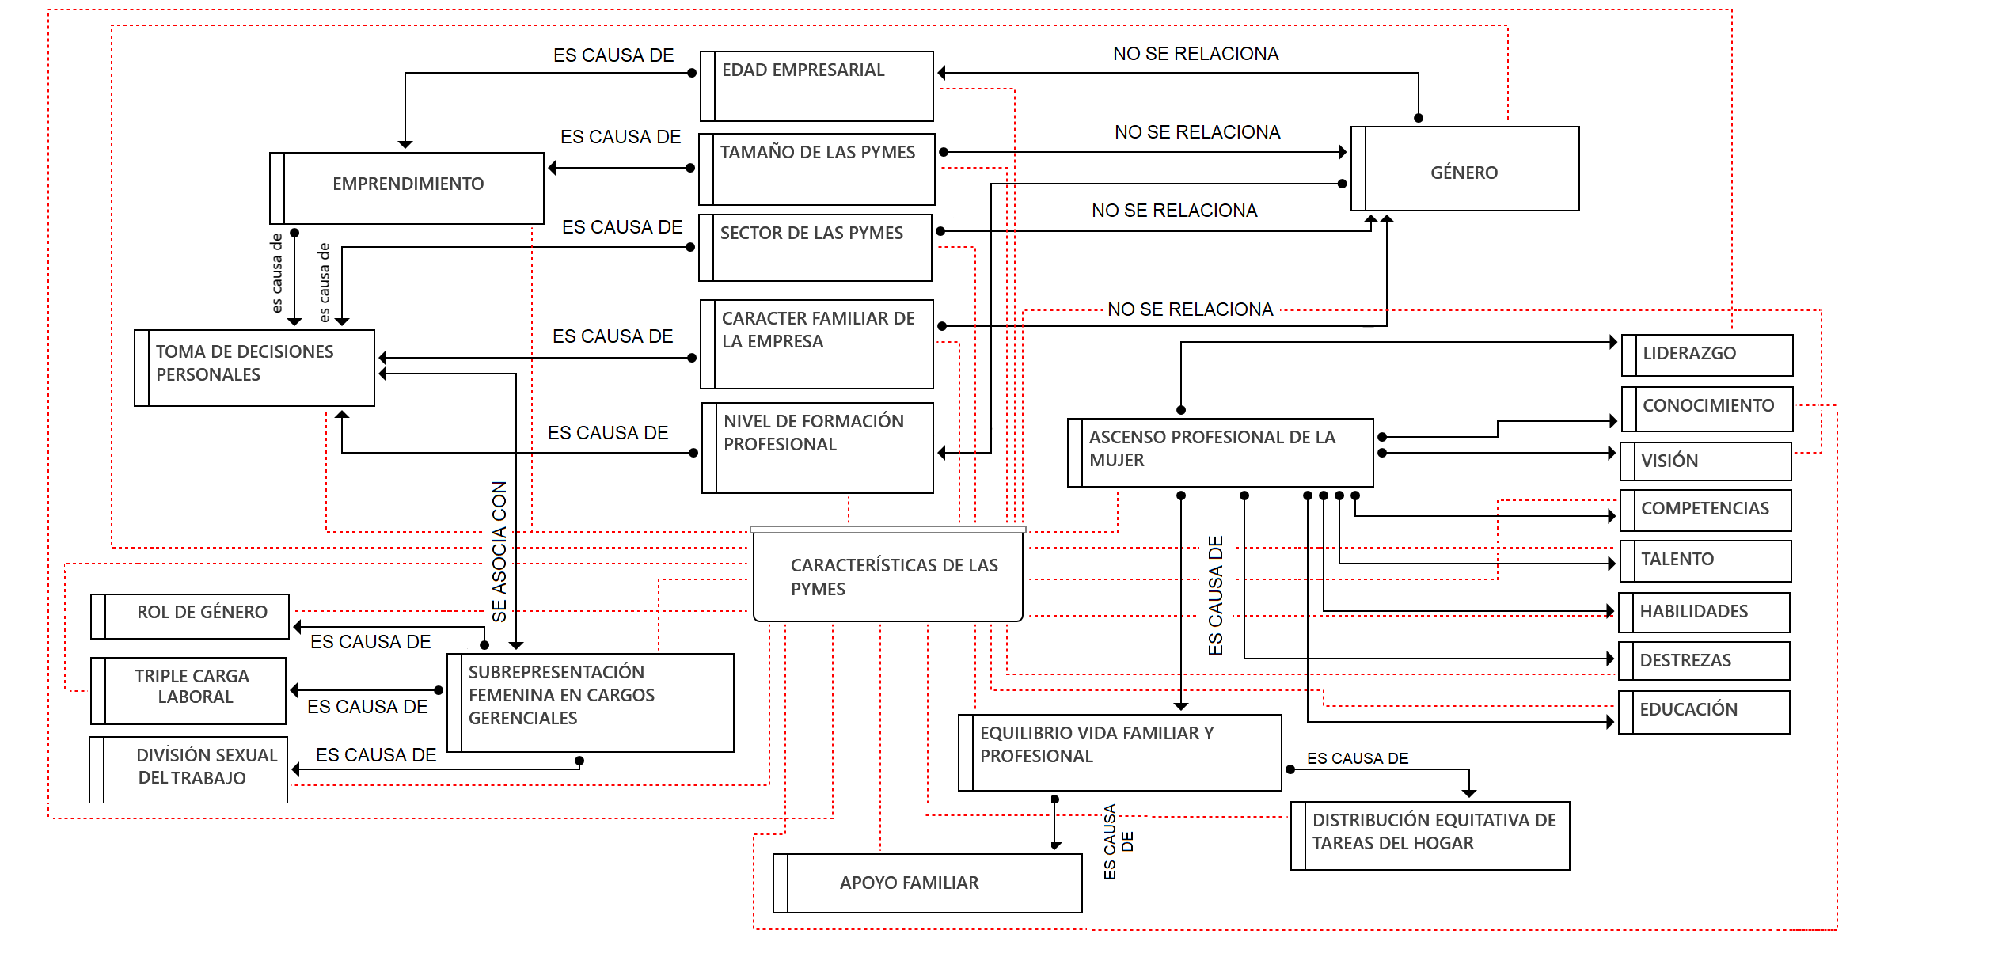
Red semántica relación entre el género y las características de las PYMES

Slide 20
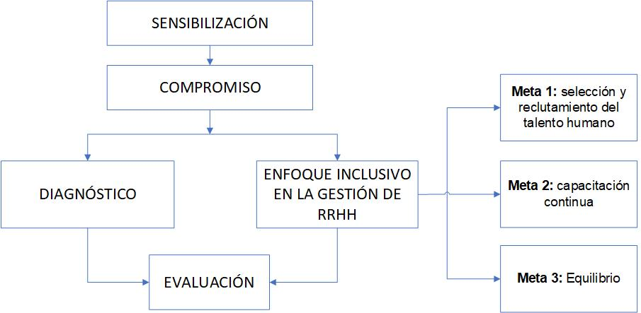




6. PROPUESTA

Slide 21

7. CONCLUSIONES
Existe una amplia brecha respecto a participación por género en cargos gerenciales. La participación de la mujer prevalece en el subsector de alimentos, se destaca mayores porcentajes en formación de tercer nivel.
El tamaño, edad y condición familiar de las empresas estudiadas, no presentan diferencias significativas de género en los cargos gerenciales.
El perfil profesional, las decisiones personales, la afinidad por el sector y el equilibrio entre la vida personal, familiar y profesional determinan la inserción en cargos gerenciales.
El desarrollo de la propuesta del estudio se orienta hacia la generación un cambio en la gestión del talento humano y por lo tanto en la cultura organizacional.
La naturaleza y el alcance de los datos secundarios limita la exploración de los factores sociales, psicológicos, emocionales, educativos, culturales y profesionales que influyen en la

Slide 22
7. RECOMENDACIONES
Creación de un observatorio de igualdad laboral de género enfocado a las PYMES
Revisión de los manuales de buenas prácticas de igualdad de género de la CEPAL y la Organización Internacional del Trabajo.
Investigar y aprovechar todos los incentivos que existen para las empresas con inclusión laboral de género.
Aperturar nuevas líneas de investigación. Explorar los factores que influyen en la inserción de la mujer a cargos gerenciales.

Slide 23


